Slide 1
오라클 설치 및 활용
21c express 버전 기준 + SQLDeveloper

Slide 2
순서
오라클이란?
오라클과 SQL Developer 다운로드
오라클 설치
계정 설정
SQL Developer 설치
동작 테스트
그외 주의 사항

Slide 3
오라클이란?
오라클 : 세계 최대의 DBMS 회사 이름이자, 이 회사에서 가장 밀고 있는 DBMS 이름
Java 역시 이 회사 소유의 언어
오라클 이외에도 MySQL, MS-SQL등이 있고 현재 MySQL도 Oracle이 소유
비싼 가격의 유료 SW이나 개인용으로는 무료로 사용할 수 있고 우리가 사용할 버전은 Express 버전
개인이 실습하기에는 이 정도면 충분

Slide 4
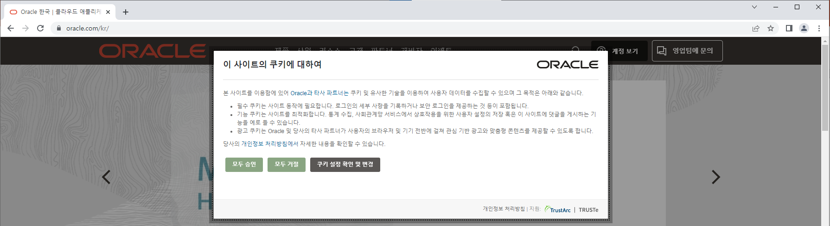
오라클 다운로드
오라클 접속 및 쿠키에 대한 메시지 뜨면 승인 클릭

Slide 5
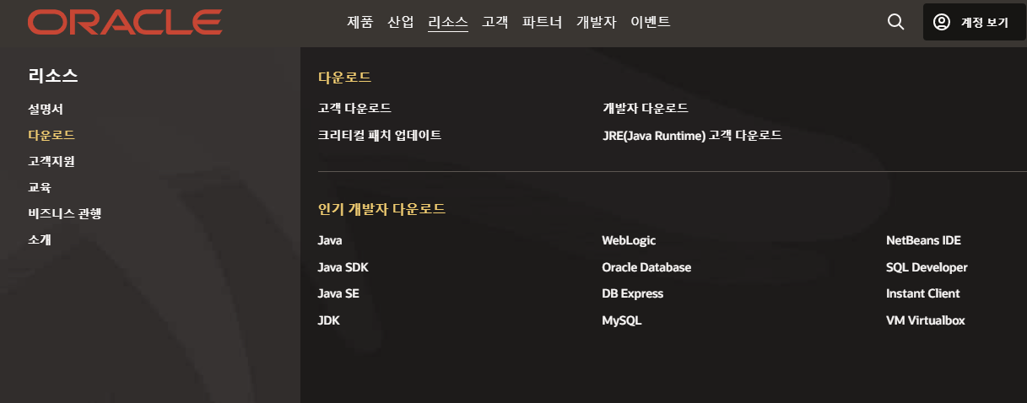
오라클 다운로드
화면 상단의 리소스->다운로드->Oracle Database 클릭

Slide 6
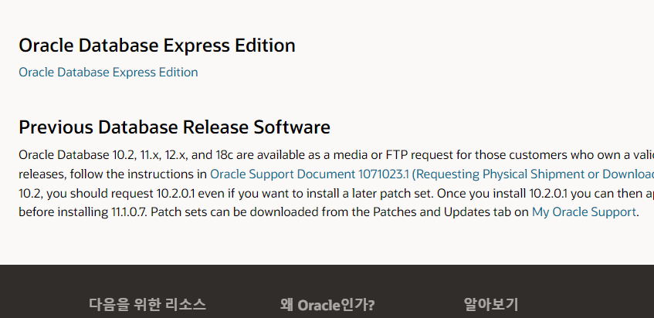
오라클 다운로드
스크롤 내려서 Oracle Database Express Edition 클릭

Slide 7
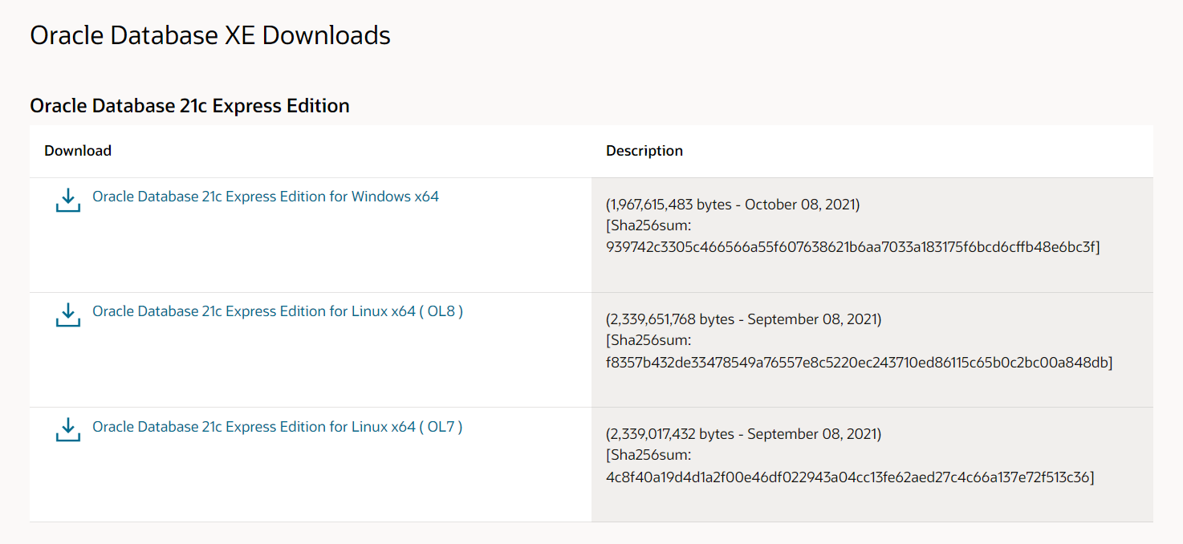
오라클 다운로드
윈도우 버전을 다운로드
다운로드 링크 : https://www.oracle.com/database/technologies/xe-downloads.html

Slide 8

오라클 다운로드
파일을 다운로드 한 뒤 압축 풀기
공유 폴더에 올려놓고 일괄 배포해도 무방

Slide 9
오라클 다운로드
파일을 다운로드 한 뒤 압축 풀기
공유 폴더에 올려놓고 일괄 배포해도 무방
시간이 좀 걸리므로 SQL Developer도 다운로드 하기

Slide 10
SQL Developer 다운로드
화면 상단의 리소스->다운로드->SQL Developer 클릭

Slide 11
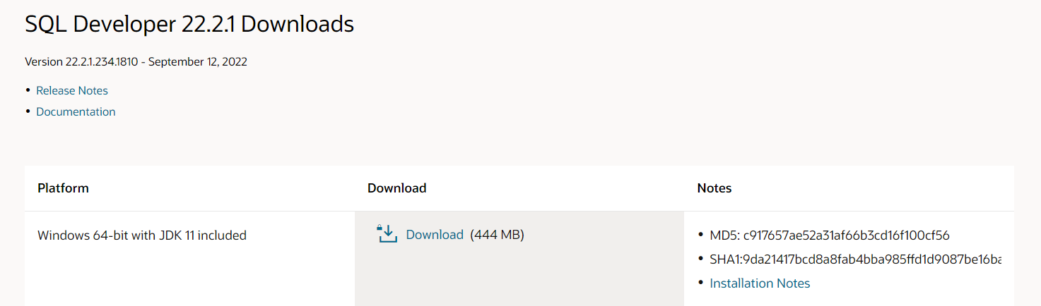
SQL Developer 다운로드
접근 링크 : https://www.oracle.com/database/sqldeveloper/technologies/download/

Slide 12
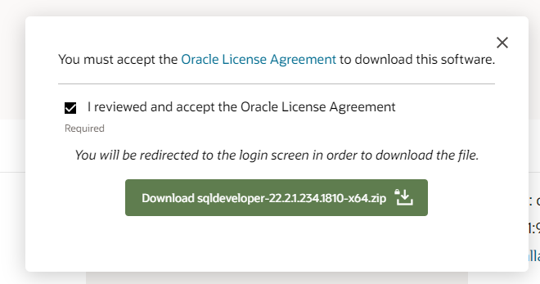
SQL Developer 다운로드
I review~ 이 부분 체크
Download sqldeveloper~를 클릭

Slide 13
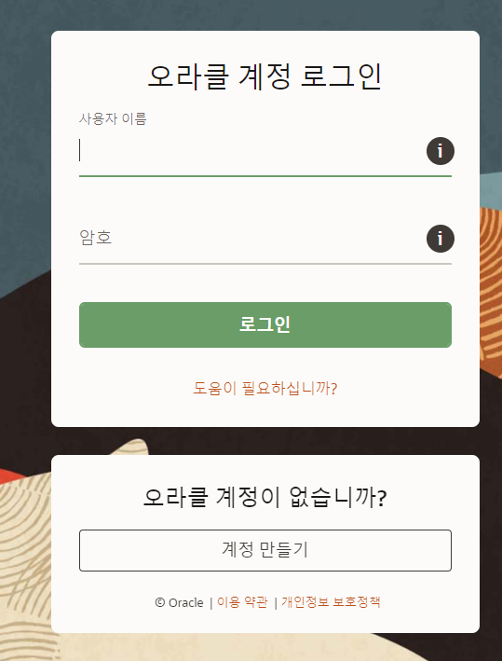
SQL Developer 다운로드
로그인이 필요하며, 없다며 회원가입을 한다.
회원가입시 내 정보는 너무 자세히 잘 적을 필요 없다. 대충 적어도 된다.

Slide 14

SQL Developer 다운로드
로그인이 필요하며, 없다며 회원가입을 한다.
회원가입시 내 정보는 너무 자세히 잘 적을 필요 없다. 대충 적어도 된다.
누군가가 다운로드에 성공한다면 공유폴더에서 공유해도 된다.

Slide 15

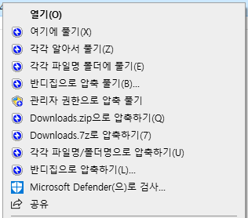
오라클 설치
둘 다 압축을 풀되, SQL Developer는 압축을 풀면 설치가 끝이므로 원하는 위치에 압축을 풀면 된다.

Slide 16
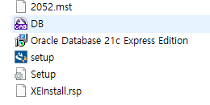
오라클 설치
OracleXE213_Win64 를 압축을 푼 뒤 setup을 더블 클릭한다.
Oracle Database 21c Express Edition을 눌러도 상관은 없다.
SQL Developer는 OracleXE213_Win64 설치된 후에 실행하자

Slide 17
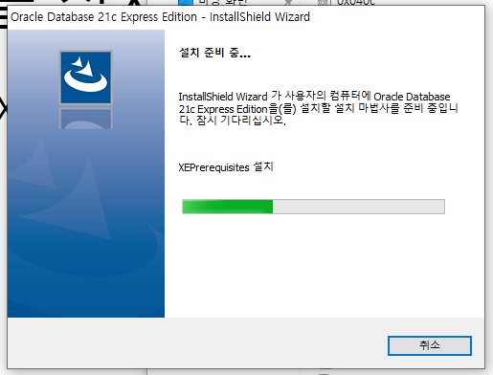
오라클 설치

Slide 18
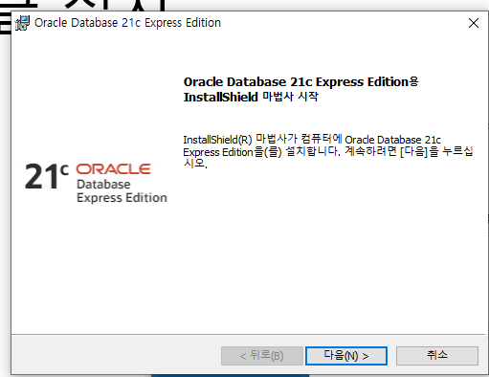
오라클 설치

Slide 19
오라클 설치

Slide 20
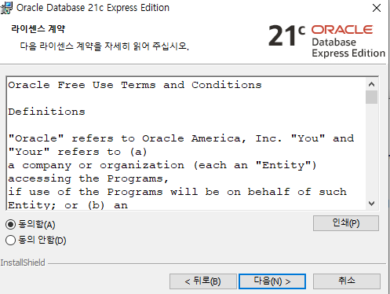
오라클 설치

Slide 21
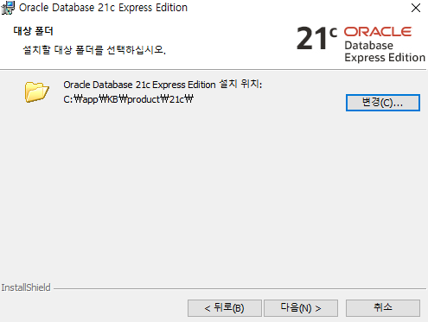
오라클 설치
계정명은 되도록 영어로 해야 하며, 경로에 한글이 들어가면
안 된다!

Slide 22
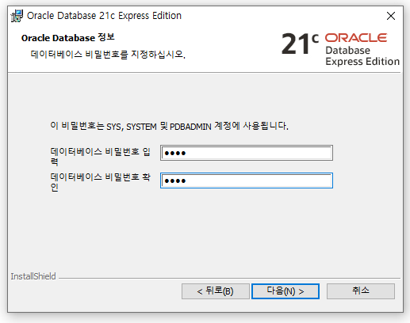
오라클 설치
비밀번호는 심플하게 1234로 하자. 다른 걸 하게 된다면 절대 잊으면 안 된다.

Slide 23
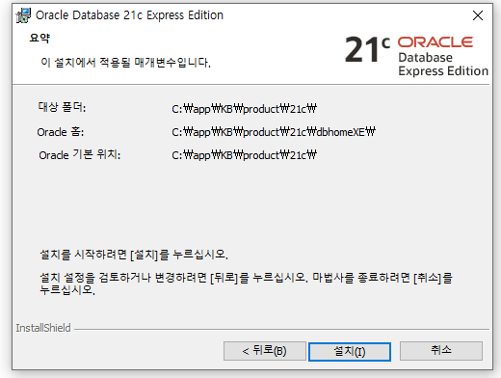
오라클 설치
이제 설치를 누르면 된다. 여기서 롤백등이 발생해서 설치가 안 된다면 구글링 등을 해야 한다. 포맷해야하거나 자리를 옮겨야 할 수도 있다. 이럴 때면 MySQL이나 MSSQL 혹은 SQLite가 너무나 그리워 진다.

Slide 24
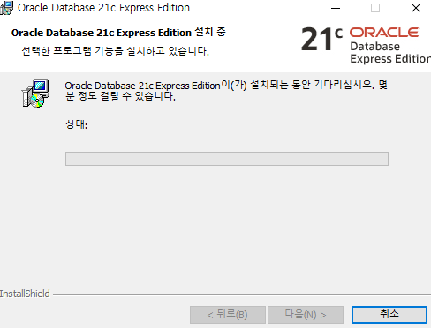
오라클 설치
설치를 기다린다.

Slide 25
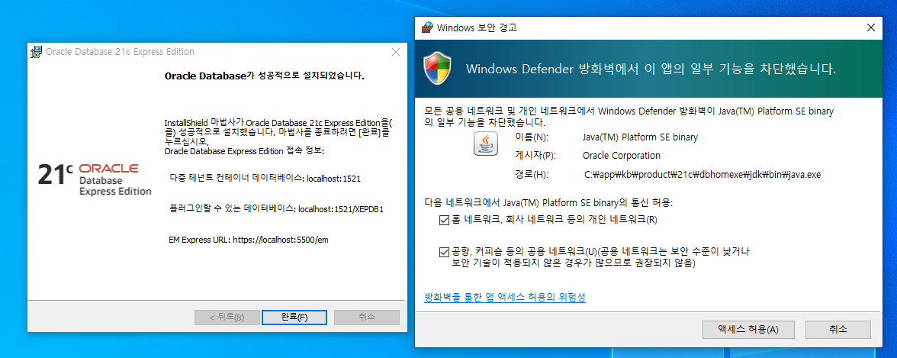
오라클 설치

Slide 26
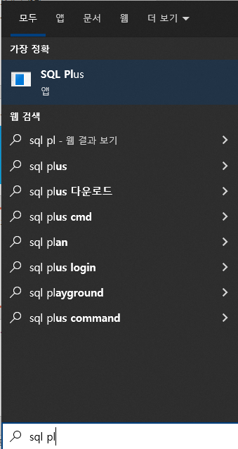
계정 설정
Window 키 누르고 sql plus를 입력한 뒤 sql plus 실행

Slide 27
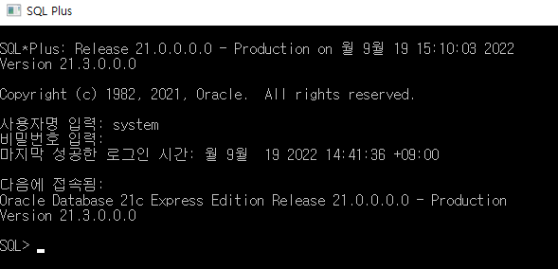
계정 설정
사용자명 입력 : system
비밀번호 입력 : 1234
주의사항 : 키보드 눌러도 아무 표시 안 나는 게 정상이니 참고할 것

Slide 28
계정 설정
관리자 계정에는 많은 양의 데이터가 이미 있으므로 테스트할 계정을 만든다.
녹색으로 된 건 안 해도 됨
다른 계정(ex mySky)를 하려면
c##mySky라고 해야 함
즉 c##은 필수 문자(c## 안 해도
되게끔 설정 가능 하니 참고하기)
--아이디 c##scott
--비번 tiger
--scott 계정 생성
create user c##scott identified by tiger;
--기본적인 권한을 부여
grant connect, resource to c##scott;
-- 추후 뷰 수업때 필요
grant create view to c##scott;
-- 유저에 대해서 용량 제한을 풀은 것
-- 이거 안 하면 제대로된 crud를 할 수 없다.
ALTER USER c##scott DEFAULT TABLESPACE USERS QUOTA UNLIMITED ON USERS;

Slide 29


SQL Developer 설치
다운받은 거 압축풀면 끝

Slide 30
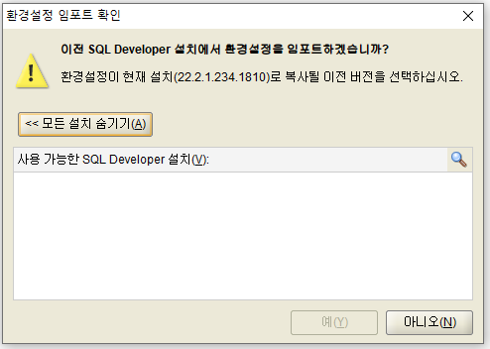
동작 테스트
SQL Develop를 실행한다.

Slide 31
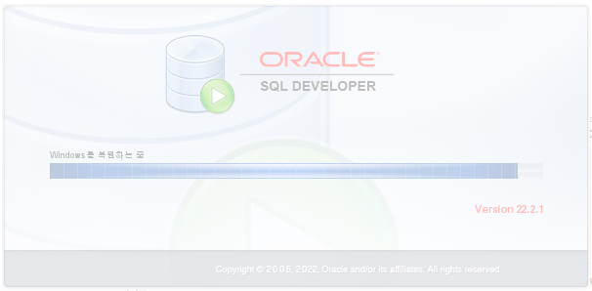
동작 테스트
SQL Develop를 실행한다.

Slide 32
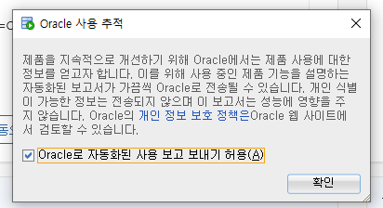
동작 테스트
체크 하든 말든 상관없다. 확인 누른다.

Slide 33
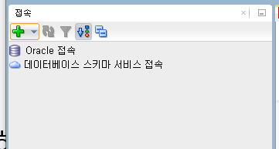
동작 테스트
c##scott로 접속해보자
접속이 아무것도 없으므로 +를 누른다.(이 이후엔 안 해도 됨)

Slide 34
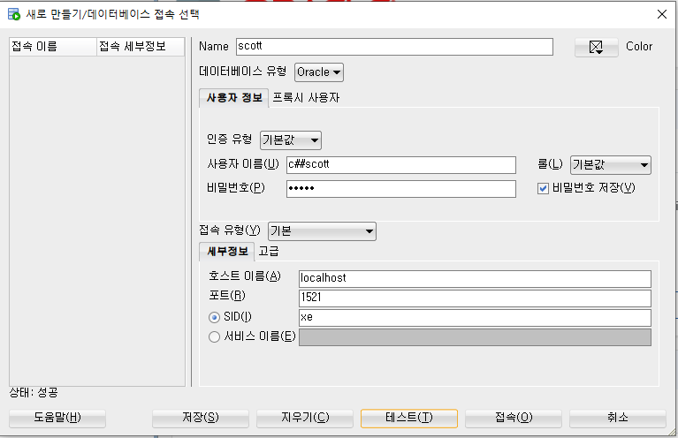
동작 테스트
아무거나 적기
사용자 이름 : c##scott
비밀번호 : tiger
비밀번호 저장 체크
테스트 눌러서 상태 : 성공 나타나면 접속 눌러서 끝내기

Slide 35
동작 테스트
만약 테스트 눌렀는 데 빨간 글자가 뜨거나 오류 메시지가 난다면 그 에러에 대해서 구글링을 해봐야 한다. 다양한 경우들이 있었는 데 이에 대해서 매뉴얼을 남겨놓지 않은 것이 후회된다.

Slide 36
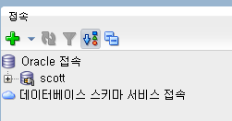
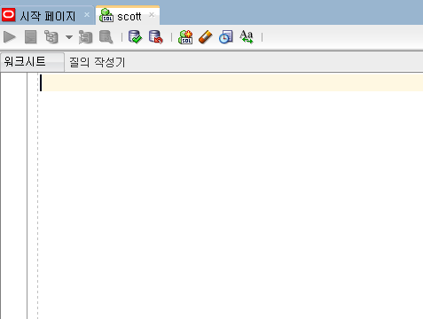
동작 테스트
여기까지 됐다면 거의 끝났다.
앞으론 이거만
더블 클릭하면 된다.
여기까지 됐다면 거의 끝났다.
여기에 SQL문을 작성

Slide 37
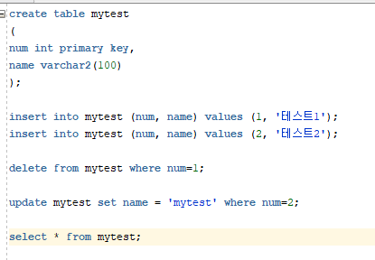
동작 테스트
다음 쿼리문들을 위에서부터 한 줄씩 실행해 본다.
create table mytest
(
num int primary key,
name varchar2(100)
);
insert into mytest (num, name) values (1, '테스트1');
insert into mytest (num, name) values (2, '테스트2');
delete from mytest where num=1;
update mytest set name = 'mytest' where num=2;
select * from mytest;

Slide 38
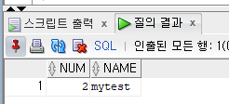
동작 테스트
실행 방법1
한 줄씩 선택해서 ctrl+Enter키를 누른다.
실행 방법2
Ctrl+A 눌러서 전부 선택한 뒤 ctrl+Enter키를 누른다.

Slide 39
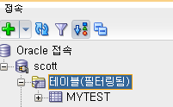
동작 테스트
Scott->테이블 클릭하고 새로고침 을 누른 뒤, MYTEST가 보이는지 확인해보기

Slide 40
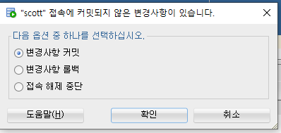
종료시
Commit; 을 실행한 뒤 끄거나 혹은 그냥 껐을 때
이 창이 나오면 변경사항 커밋 체크된 상태에서 끄면 된다.
그래야 테이블 추가한 것 등이 반영된다.
만약 테이블 추가등을 반영하고 싶지 않다면 변경사항 롤백을 누른 뒤 종료하면 다시 시작했을 때 테이블이 아무 것도 없을 것이다.

Slide 41
마무리
SQL Developer 외에도 다양한 툴이 있으나 이 툴이 제일 일반적이고 공식적인 툴이다.
인터넷으로 SQL문 연습하는 사이트들도 많으니 참고하면 좋다.
21c가 도저히 안 깔린다면 19c나 11g와 같은 버전을 설치해도 좋다. 오라클 책에 11g 파일이 있는 것으로 안다.

